Slide 1
LES PROFILS POLITIQUES DES PRO ET DES ANTI-GILETS JAUNES
Caractérisation selon la méthode Politest
Laurent Cald - 2020

Slide 2
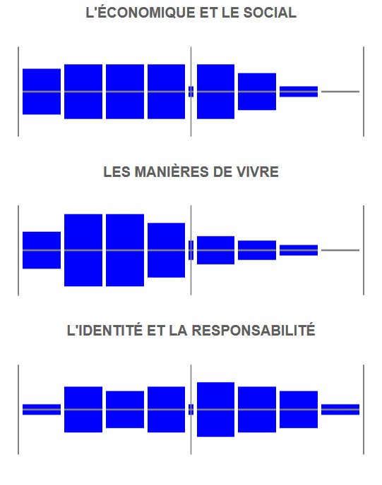
Le profil politique de l’échantillon Répartition des positionnements des 8759 personnes retenues dans l’échantillon
Choix d’un axe principal : E&S : 41% M&V : 21% I&R : 19% Autre priorité : Environnement* : 30% Ruralité : 10% Egalité républicaine : 25% * « La défense de l'environnement, notamment par l'arrêt du nucléaire »

Slide 3
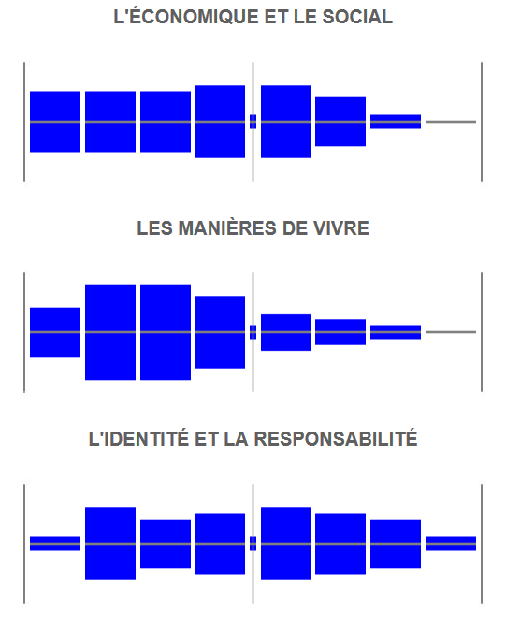
Le profil politique de l’échantillon Répartition des positionnements selon les tranches d’âges
Profil des 18-34 ans 6887 profils Axe principal : E&S : 40% M&V : 23% I&R : 19% Autre priorité : Environnement : 31% Ruralité : 10% Egalité républicaine : 24%

Slide 4
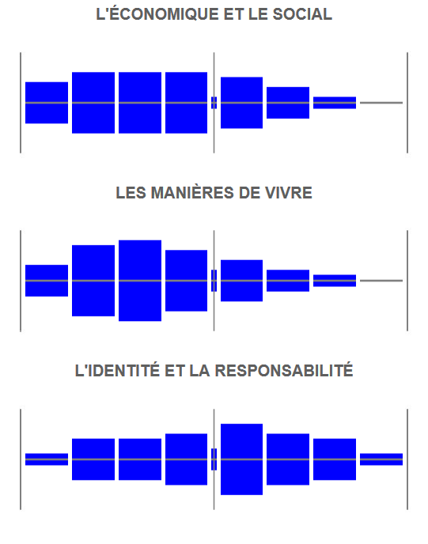
Le profil politique de l’échantillon Répartition des positionnements selon les tranches d’âges
Profil des 35-65 ans 1700 profils Axe principal : E&S : 48% M&V : 14% I&R : 16% Autre priorité : Environnement : 25% Ruralité : 11% Egalité républicaine : 26%

Slide 5
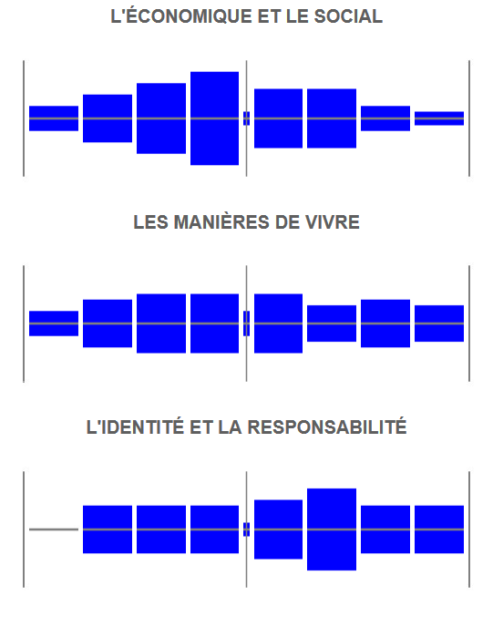
Le profil politique de l’échantillon Répartition des positionnements selon les tranches d’âges
Profil des plus de 65 ans 172 profils Axe principal : E&S : 34% M&V : 15% I&R : 28% Autre priorité : Environnement : 14% Ruralité : 13% Egalité républicaine : 31%

Slide 6
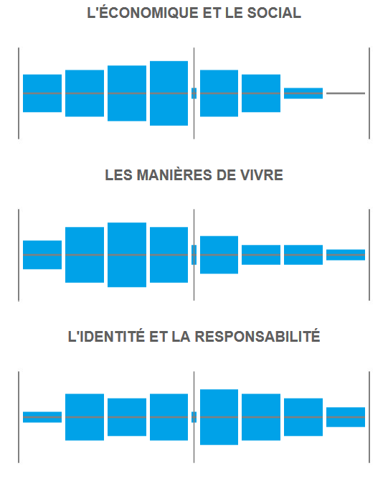
Le profil politique de l’échantillon Répartition des positionnements selon les tranches d’âges
Moyennes des tranches d’âges 18-34 ans : 6887 profils 35-65 ans : 1700 profils Plus de 65 ans : 172 profils Axe principal : E&S : 41% M&V : 17% I&R : 21% Autre priorité : Environnement : 23% Ruralité : 11% Egalité républicaine : 27%

Slide 7
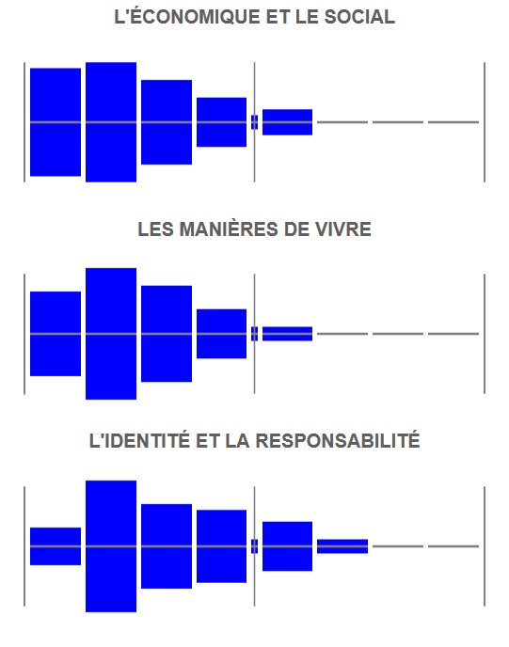
Les profils selon les tendances gauche - droite Profils de gauche, du centre et de droite
Profils de gauche 3904 profils Axe principal : E&S : 48% M&V : 24% I&R : 11% Autre priorité : Environnement : 44% Ruralité : 6% Egalité républicaine : 23%

Slide 8
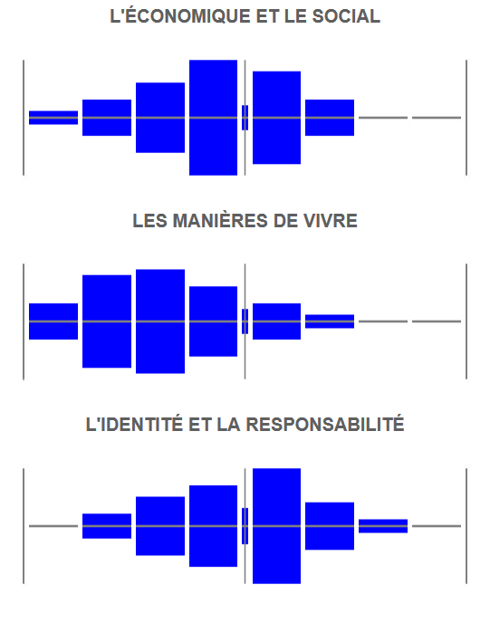
Les profils selon les tendances gauche - droite Profils de gauche, du centre et de droite
Profils du centre 704 profils Axe principal : E&S : 41% M&V : 20% I&R : 18% Autre priorité : Environnement : 27% Ruralité : 9% Egalité républicaine : 29%

Slide 9
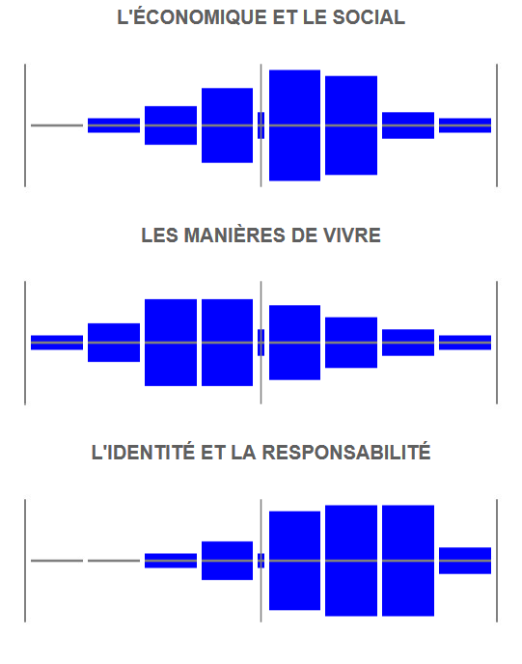
Les profils selon les tendances gauche - droite Profils de gauche, du centre et de droite
Profils de droite 2963 profils Axe principal : E&S : 36% M&V : 18% I&R : 30% Autre priorité : Environnement : 13% Ruralité : 17% Egalité républicaine : 27%

Slide 10
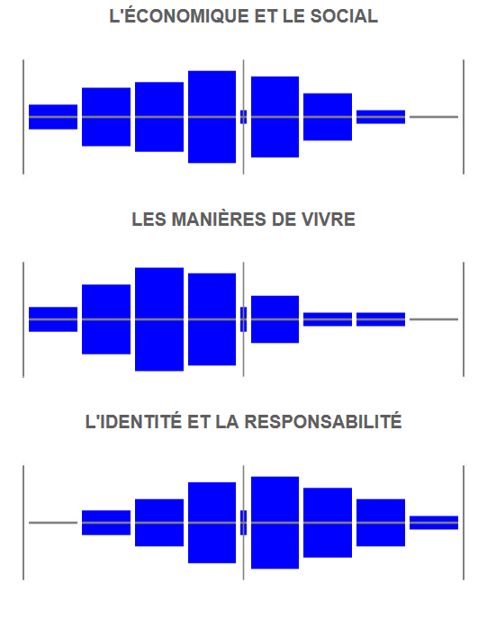
Les profils selon les tendances gauche - droite Profils de gauche, du centre et de droite
Sans tendance déclarée 1188 profils Axe principal : E&S : 36% M&V : 22% I&R : 16% Autre priorité : Environnement : 26% Ruralité : 9% Egalité républicaine : 22%

Slide 11
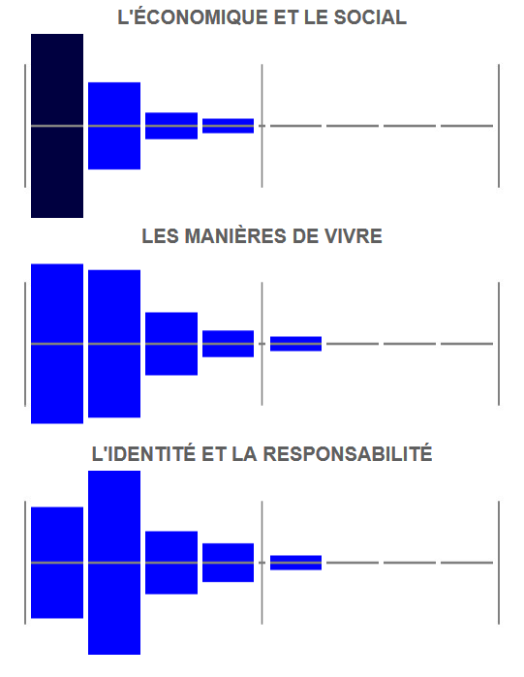
Les profils selon les tendances gauche - droite Profils au sein de la gauche
À la gauche de la gauche 795 profils Axe principal : E&S : 57% M&V : 19% I&R : 6% Autre priorité : Environnement : 48% Ruralité : 6% Egalité républicaine : 17%

Slide 12
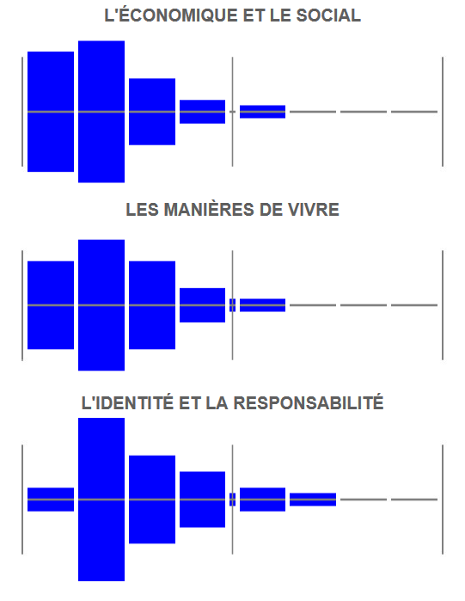
Les profils selon les tendances gauche - droite Profils au sein de la gauche
À gauche 960 profils Axe principal : E&S : 49% M&V : 27% I&R : 9% Autre priorité : Environnement : 51% Ruralité : 5% Egalité républicaine : 22%

Slide 13
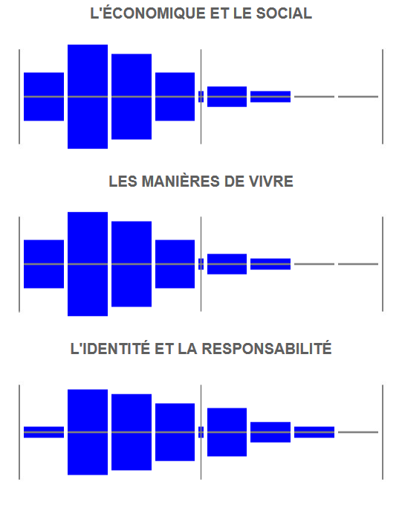
Les profils selon les tendances gauche - droite Profils au sein de la gauche
Plutôt à gauche 1309 profils Axe principal : E&S : 45% M&V : 27% I&R : 10% Autre priorité : Environnement : 41% Ruralité : 6% Egalité républicaine : 25%

Slide 14
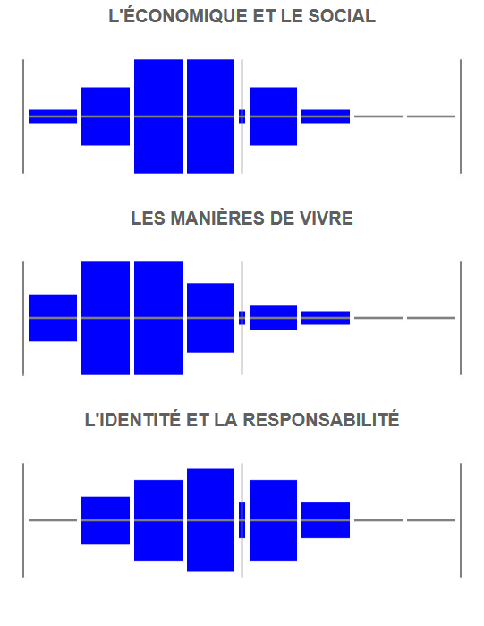
Les profils selon les tendances gauche - droite Profils au sein de la gauche
Au centre gauche 840 profils Axe principal : E&S : 43% M&V : 20% I&R : 18% Autre priorité : Environnement : 35% Ruralité : 6% Egalité républicaine : 26%

Slide 15
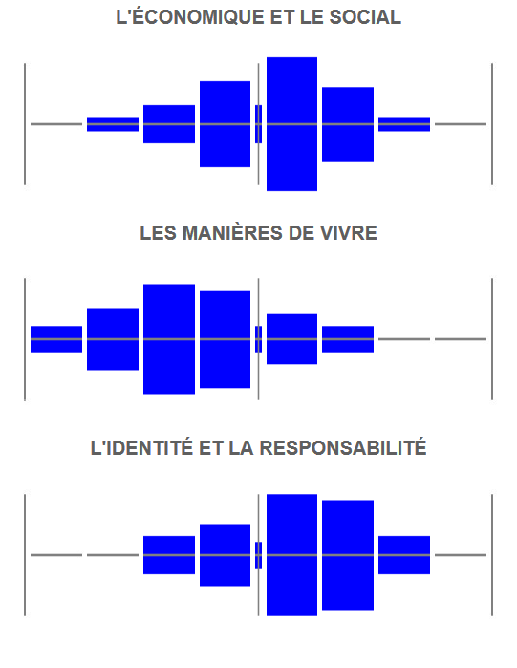
Les profils selon les tendances gauche - droite Profils au sein de la droite
Au centre droit 854 profils Axe principal : E&S : 46% M&V : 15% I&R : 24% Autre priorité : Environnement : 19% Ruralité : 10% Egalité républicaine : 33%

Slide 16
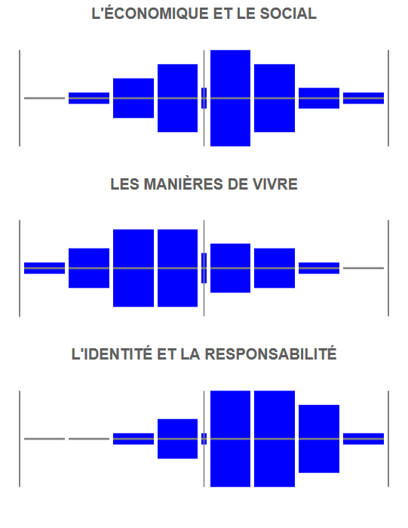
Les profils selon les tendances gauche - droite Profils au sein de la droite
Plutôt à droite 899 profils Axe principal : E&S : 37% M&V : 20% I&R : 24% Autre priorité : Environnement : 15% Ruralité : 13% Egalité républicaine : 27%

Slide 17
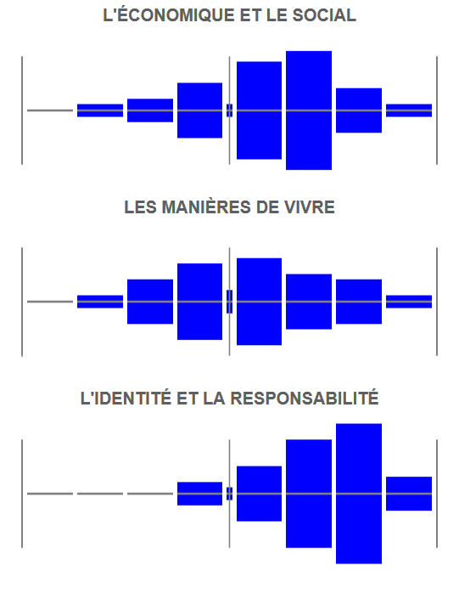
Les profils selon les tendances gauche - droite Profils au sein de la droite
À droite 669 profils Axe principal : E&S : 34% M&V : 17% I&R : 34% Autre priorité : Environnement : 7% Ruralité : 18% Egalité républicaine : 27%

Slide 18
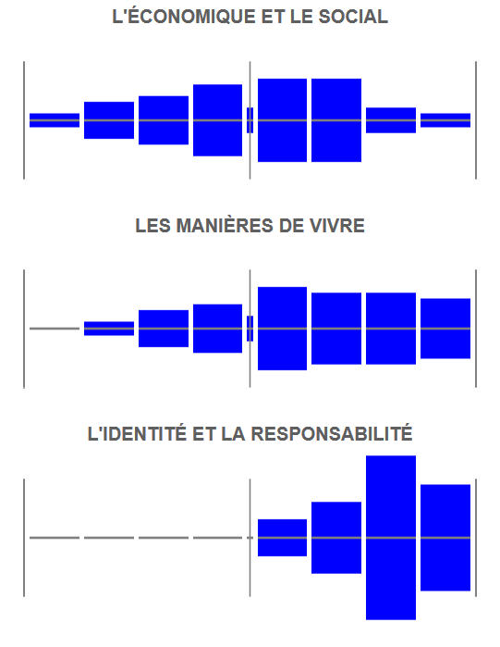
Les profils selon les tendances gauche - droite Profils au sein de la droite
À la droite de la droite 541 profils Axe principal : E&S : 19% M&V : 18% I&R : 44% Autre priorité : Environnement : 8% Ruralité : 32% Egalité républicaine : 19%

Slide 19
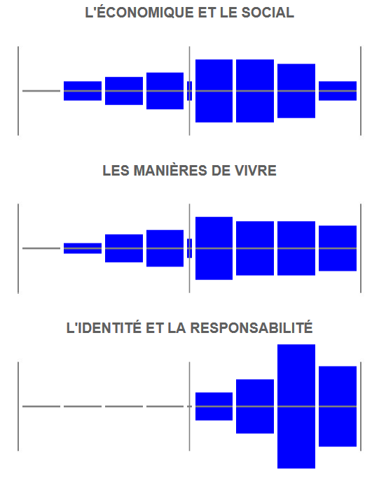
Les profils selon les tendances gauche - droite Profils au sein de la droite
À la droite de la droite Hors mondialisation* Axe principal : E&S : 19% M&V : 18% I&R : 44% Autre priorité : Environnement : 8% Ruralité : 32% Egalité républicaine : 19% * Sans la position sur la mondialisation dans le calcul du positionnement sur l’économique et le social

Slide 20
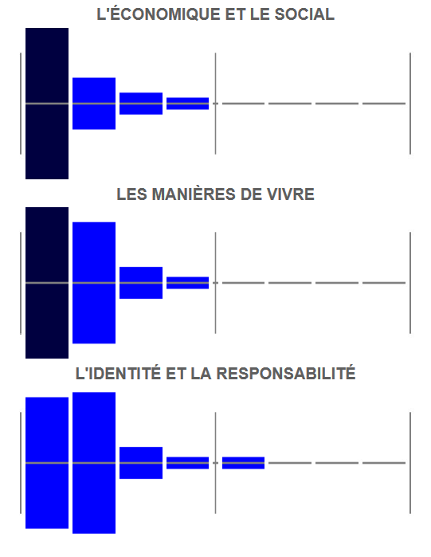
Les profils politiques selon la proximité avec les partis
Le NPA 206 profils Axe principal : E&S : 61% M&V : 19% I&R : 4% Autre priorité : Environnement : 46% Ruralité : 6% Egalité républicaine : 16%

Slide 21
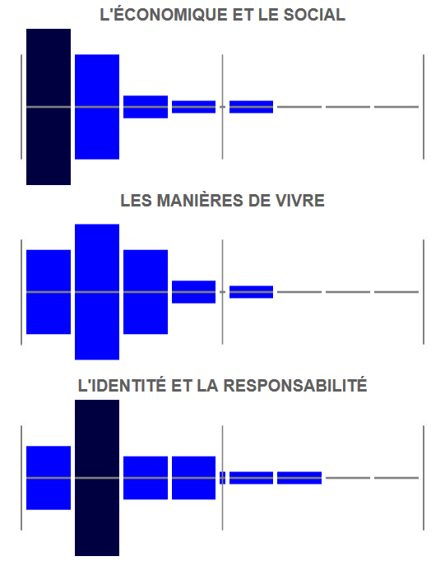
Les profils politiques selon la proximité avec les partis
Le PCF 182 profils Axe principal : E&S : 54% M&V : 26% I&R : 7% Autre priorité : Environnement : 35% Ruralité : 8% Egalité républicaine : 28%

Slide 22
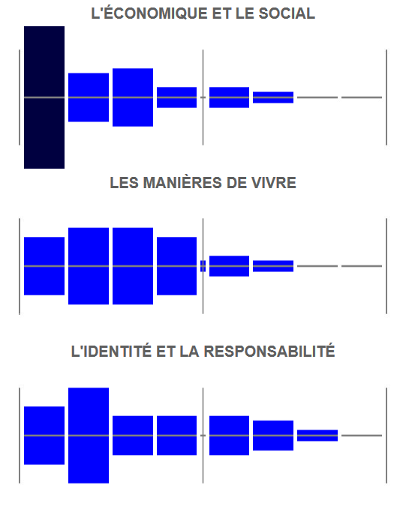
Les profils politiques selon la proximité avec les partis
Lutte Ouvrière 75 profils Axe principal : E&S : 57% M&V : 12% I&R : 12% Autre priorité : Environnement : 28% Ruralité : 13% Egalité républicaine : 20%

Slide 23
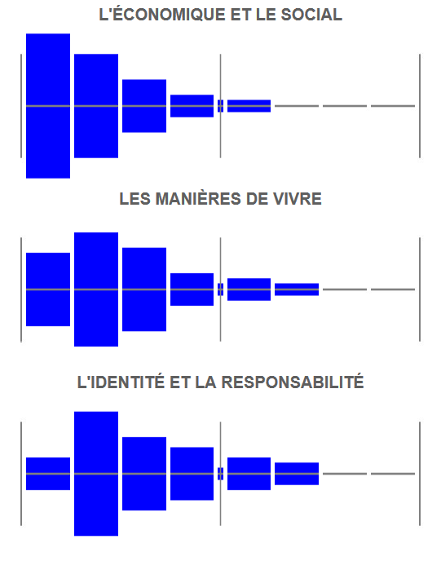
Les profils politiques selon la proximité avec les partis
La France Insoumise 779 profils Axe principal : E&S : 54% M&V : 19% I&R : 10% Autre priorité : Environnement : 45% Ruralité : 7% Egalité républicaine : 21%

Slide 24
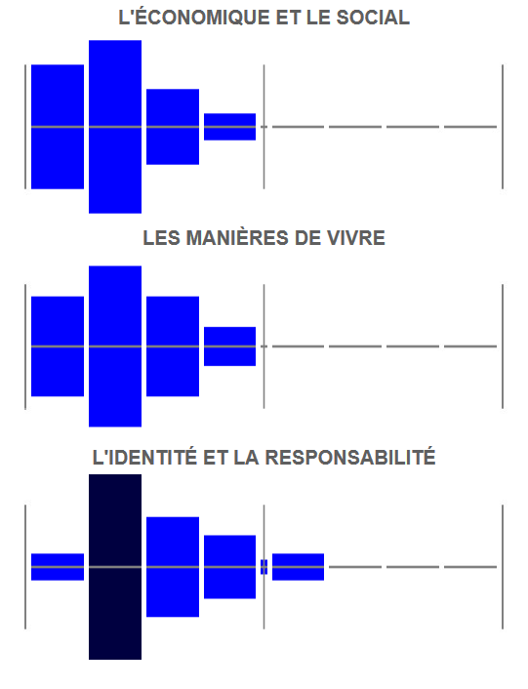
Les profils politiques selon la proximité avec les partis
Génération.s 261 profils Axe principal : E&S : 50% M&V : 28% I&R : 7% Autre priorité : Environnement : 49% Ruralité : 2% Egalité républicaine : 23%

Slide 25
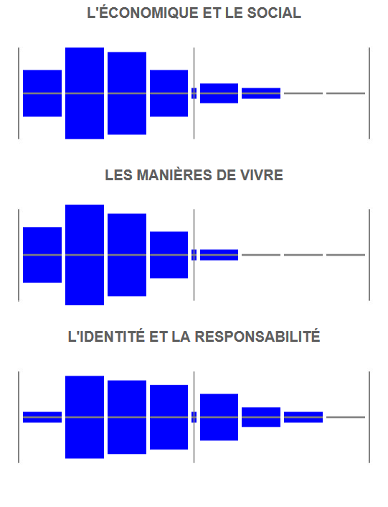
Les profils politiques selon la proximité avec les partis
Europe Ecologie - Les Verts 858 profils Axe principal : E&S : 39% M&V : 31% I&R : 13% Autre priorité : Environnement : 66% Ruralité : 4% Egalité républicaine : 13%

Slide 26
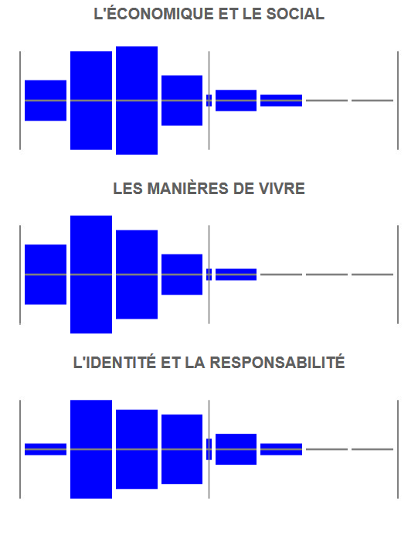
Les profils politiques selon la proximité avec les partis
Le Parti Socialiste 520 profils Axe principal : E&S : 47% M&V : 29% I&R : 9% Autre priorité : Environnement : 36% Ruralité : 5% Egalité républicaine : 30%

Slide 27
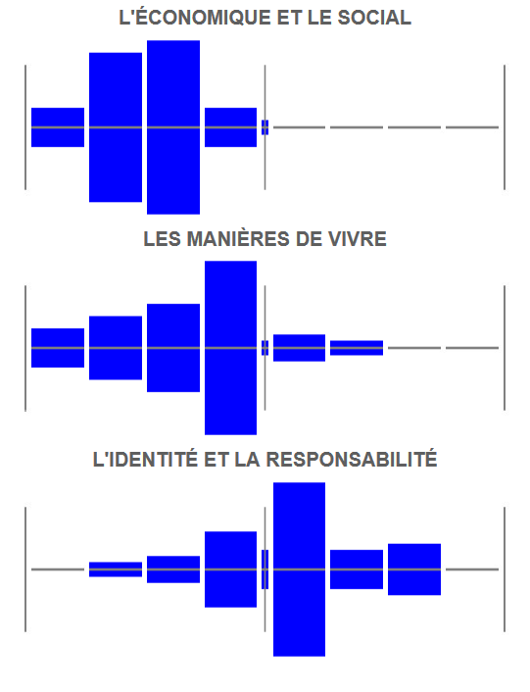
Les profils politiques selon la proximité avec les partis
Le MRC 46 profils Axe principal : E&S : 33% M&V : 9% I&R : 46% Autre priorité : Environnement :11% Ruralité : 2% Egalité républicaine : 72%

Slide 28
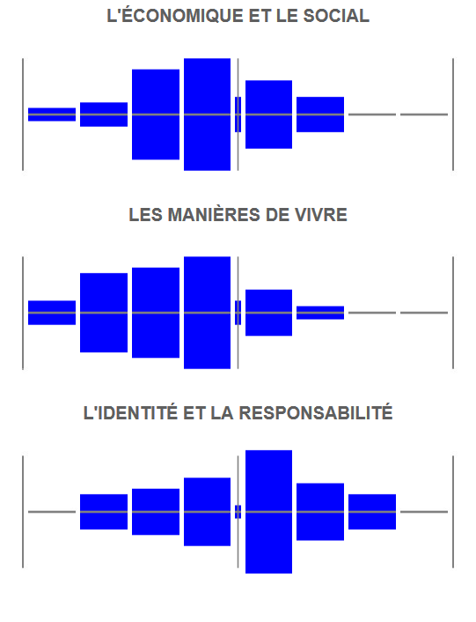
Les profils politiques selon la proximité avec les partis
Le MoDem 127 profils Axe principal : E&S : 46% M&V : 15% I&R : 17% Autre priorité : Environnement : 22% Ruralité : 9% Egalité républicaine : 31%

Slide 29
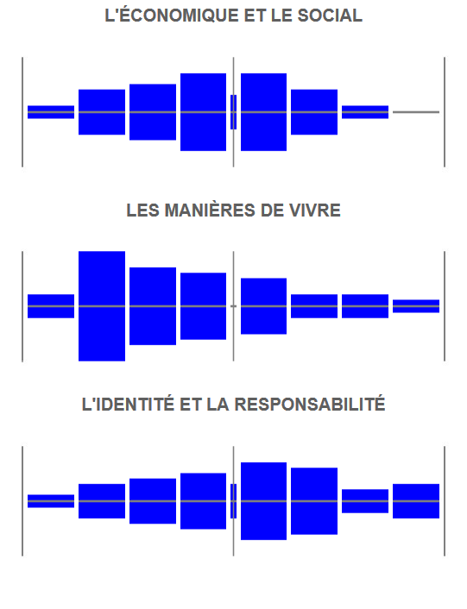
Les profils politiques selon la proximité avec les partis
Le Mouvement radical 63 profils Axe principal : E&S : 33% M&V : 16% I&R : 38% Autre priorité : Environnement : 19% Ruralité : 14% Egalité républicaine : 32%

Slide 30
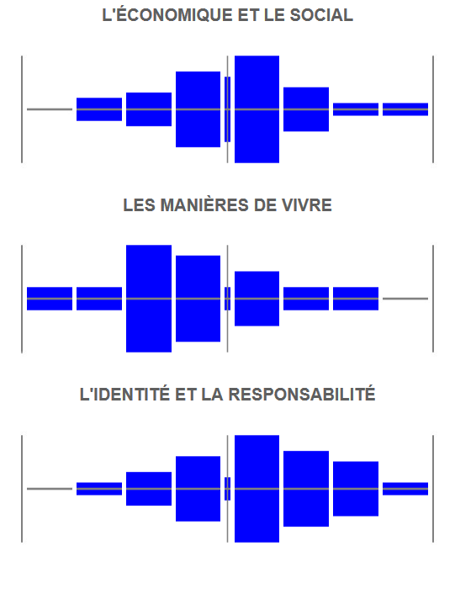
Les profils politiques selon la proximité avec les partis
UDI 103 profils Axe principal : E&S : 36% M&V : 17% I&R : 33% Autre priorité : Environnement : 21% Ruralité : 11% Egalité républicaine : 30%

Slide 31
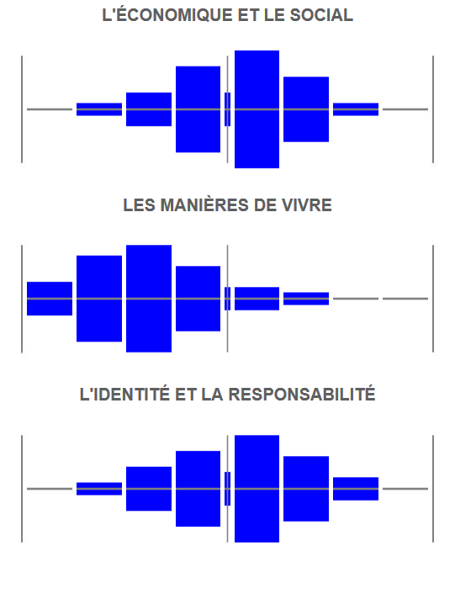
Les profils politiques selon la proximité avec les partis
LREM 1020 profils Axe principal : E&S : 48% M&V : 16% I&R : 21% Autre priorité : Environnement : 21% Ruralité : 5% Egalité républicaine : 35%

Slide 32
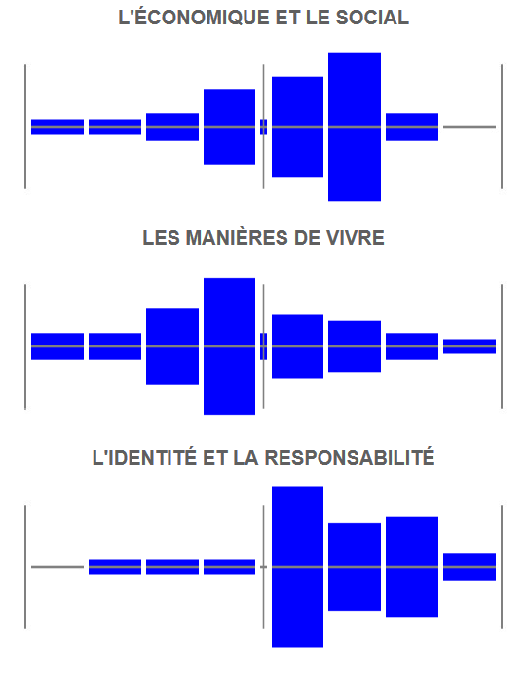
Les profils politiques selon la proximité avec les partis
Agir - La droite constructive 59 profils Axe principal : E&S : 47% M&V : 17% I&R : 22% Autre priorité : Environnement : 7% Ruralité : 8% Egalité républicaine : 44%

Slide 33
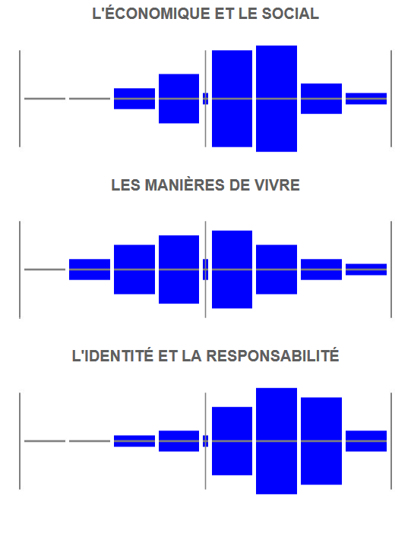
Les profils politiques selon la proximité avec les partis
Les Républicains 737 profils Axe principal : E&S : 39% M&V : 18% I&R : 30% Autre priorité : Environnement : 10% Ruralité : 14% Egalité républicaine : 30%

Slide 34
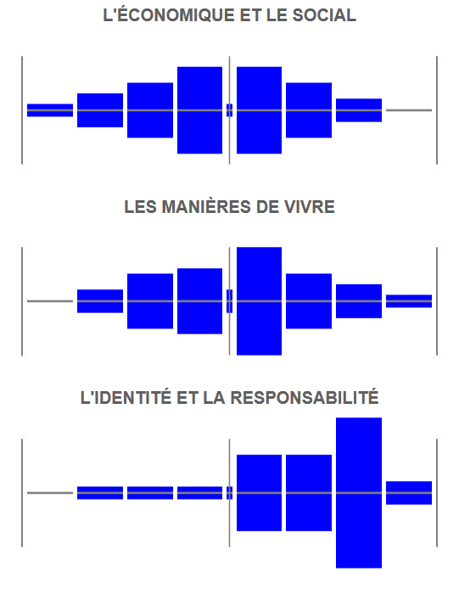
Les profils politiques selon la proximité avec les partis
Debout la France 194 profils Axe principal : E&S : 24% M&V : 21% I&R : 40% Autre priorité : Environnement : 12% Ruralité : 24% Egalité républicaine : 22%

Slide 35
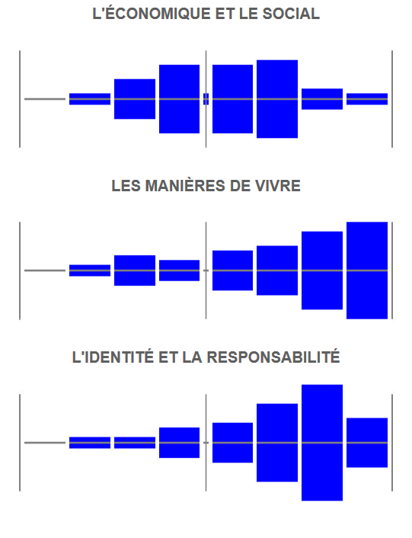
Les profils politiques selon la proximité avec les partis
Parti Chrétien-Démocrate 75 profils Axe principal : E&S : 28% M&V : 23% I&R : 35% Autre priorité : Environnement : 13% Ruralité : 36% Egalité républicaine : 19%

Slide 36
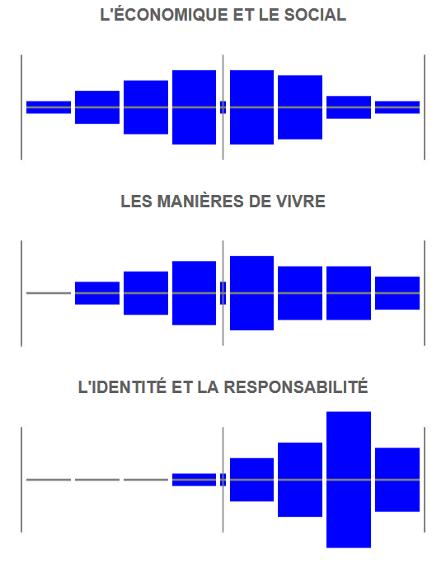
Les profils politiques selon la proximité avec les partis
Le Rassemblement national 577 profils Axe principal : E&S : 25% M&V : 18% I&R : 39% Autre priorité : Environnement : 9% Ruralité : 29% Egalité républicaine : 22%

Slide 37
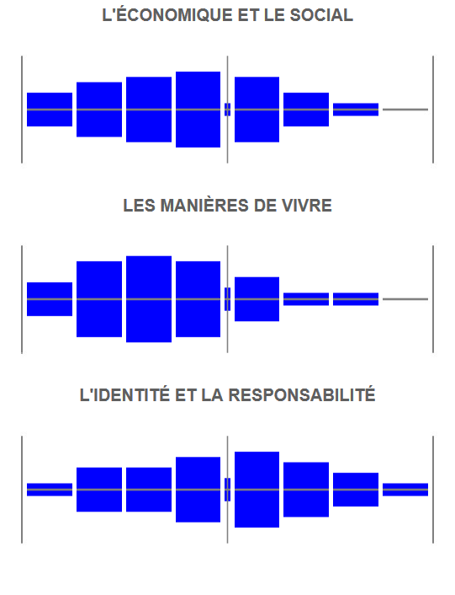
Les profils politiques selon la proximité avec les partis
Aucun parti déclaré 2861 profils Axe principal : E&S : 38% M&V : 21% I&R : 17% Autre priorité : Environnement : 26% Ruralité : 10% Egalité républicaine : 23%

Slide 38
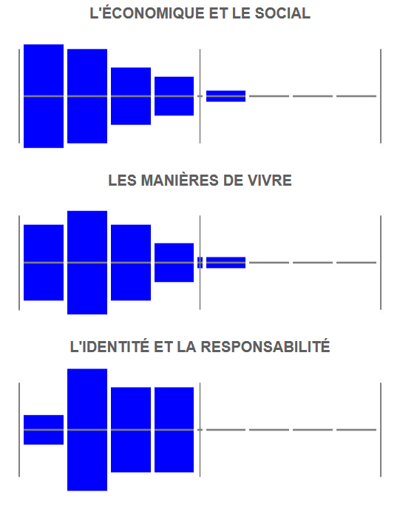
« Ouverts » et « fermés » ?
Les Ouverts critiques
« Ouverts » interventionnistes sur la mondialisation 3279 profils Axe principal : E&S : 48% M&V : 26% I&R : 9% Autre priorité : Environnement : 47% Ruralité : 5% Egalité républicaine : 21%

Slide 39
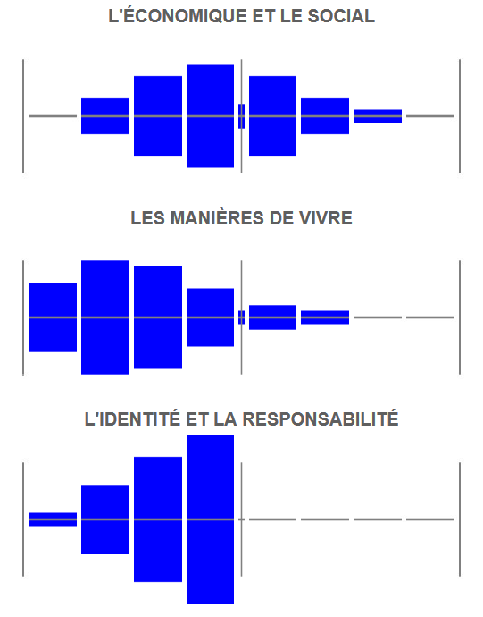
« Ouverts » et « fermés » ?
Les Ouverts sociaux-libéraux
« Ouverts » non interventionnistes sur la mondialisation 978 profils Axe principal : E&S : 39% M&V : 28% I&R : 14% Autre priorité : Environnement : 30% Ruralité : 5% Egalité républicaine : 29%

Slide 40
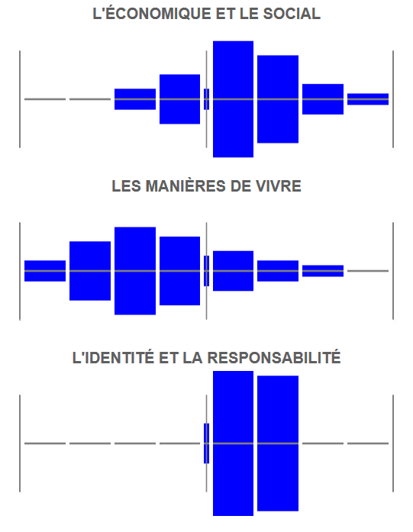
« Ouverts » et « fermés » ?
Les Modérés libéraux
« Ni ouverts ni fermés » et « Plutôt fermés » non interventionnistes sur la mondialisation 1286 profils Axe principal : E&S : 47% M&V : 15% I&R : 21% Autre priorité : Environnement : 18% Ruralité : 7% Egalité républicaine : 32%

Slide 41
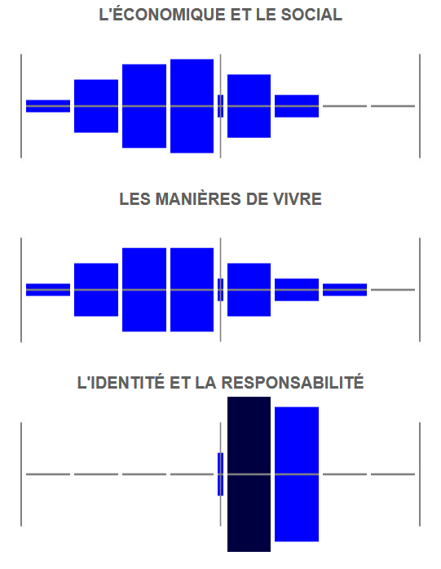
« Ouverts » et « fermés » ?
Les Modérés critiques
« Ni ouverts ni fermés » et « Plutôt fermés » interventionnistes sur la mondialisation 1997 profils Axe principal : E&S : 38% M&V : 17% I&R : 24% Autre priorité : Environnement : 22% Ruralité : 15% Egalité républicaine : 25%

Slide 42
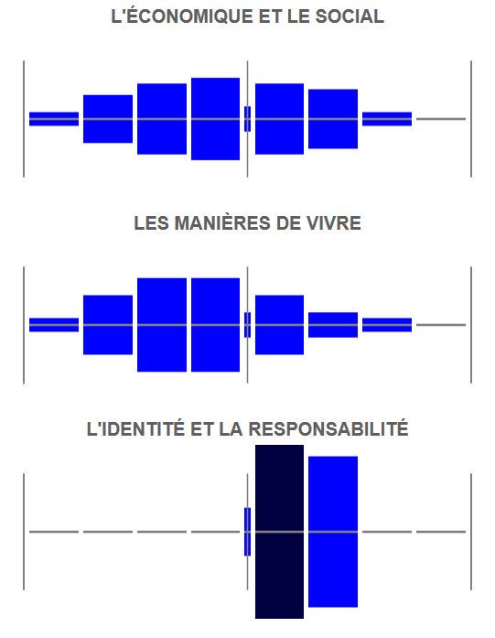
« Ouverts » et « fermés » ?
Les Modérés critiques
« Ni ouverts ni fermés » ou « Plutôt fermés » interventionnistes sur la mondialisation Hors mondialisation Axe principal : E&S : 38% M&V : 17% I&R : 24% Autre priorité : Environnement : 22% Ruralité : 15% Egalité républicaine : 25%

Slide 43
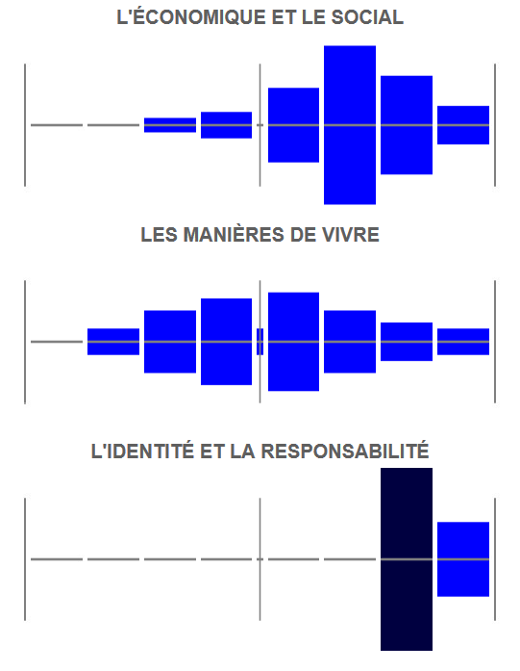
« Ouverts » et « fermés » ?
Les Identitaires libéraux
« Très fermés » non interventionnistes sur la mondialisation 403 profils Axe principal : E&S : 31% M&V : 16% I&R : 29% Autre priorité : Environnement : 6% Ruralité : 11% Egalité républicaine : 26%

Slide 44
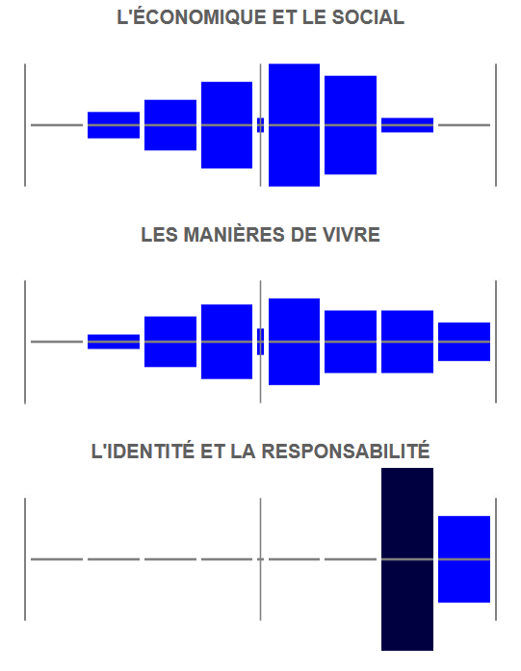
« Ouverts » et « fermés » ?
Les Protectionnistes
« Très fermés » interventionnistes sur la mondialisation 816 profils Axe principal : E&S : 23% M&V : 18% I&R : 41% Autre priorité : Environnement : 9% Ruralité : 25% Egalité républicaine : 22%

Slide 45
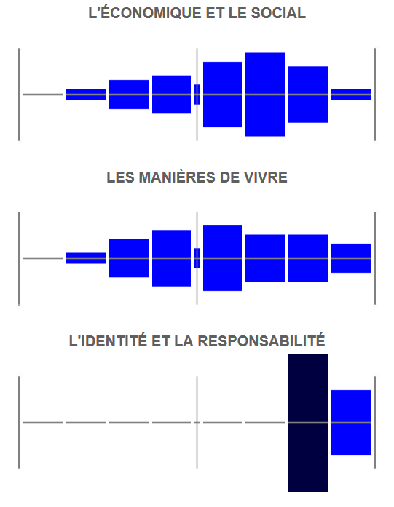
« Ouverts » et « fermés » ?
Les Protectionnistes
« Très fermés » interventionnistes sur la mondialisation Hors mondialisation Axe principal : E&S : 23% M&V : 18% I&R : 41% Autre priorité : Environnement : 9% Ruralité : 25% Egalité républicaine : 22%

Slide 46
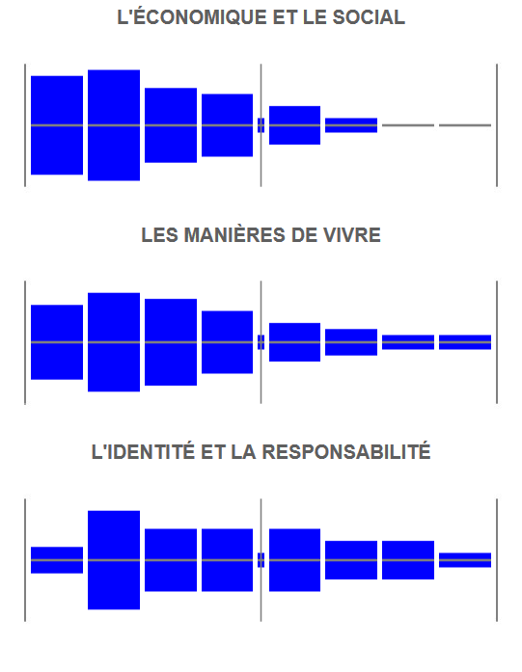
Sur le mouvement des Gilets Jaunes
« Totalement solidaire » ou « Plutôt solidaire »
4062 profils Axe principal : E&S : 43% M&V : 21% I&R : 18% Autre priorité : Environnement : 35% Ruralité : 12% Egalité républicaine : 22%

Slide 47
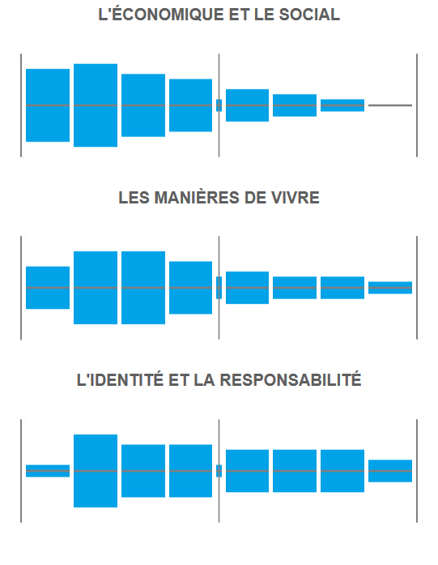
Sur le mouvement des Gilets Jaunes
« Totalement solidaire » ou « Plutôt solidaire »
Moyennes des tranches d’âges 18-34 ans : 3129 profils 35-65 ans : 856 profils Plus de 65 ans : 77 profils Axe principal : E&S : 42% M&V : 18% I&R : 20% Autre priorité : Environnement : 28% Ruralité : 14% Egalité républicaine : 26%

Slide 48
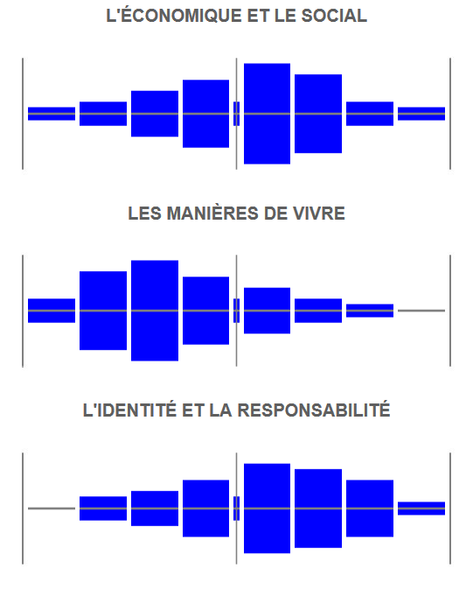
Sur le mouvement des Gilets Jaunes
« Plutôt opposé » ou « Totalement opposé »
2633 profils Axe principal : E&S : 42% M&V : 19% I&R : 22% Autre priorité : Environnement : 21% Ruralité : 7% Egalité républicaine : 30%

Slide 49
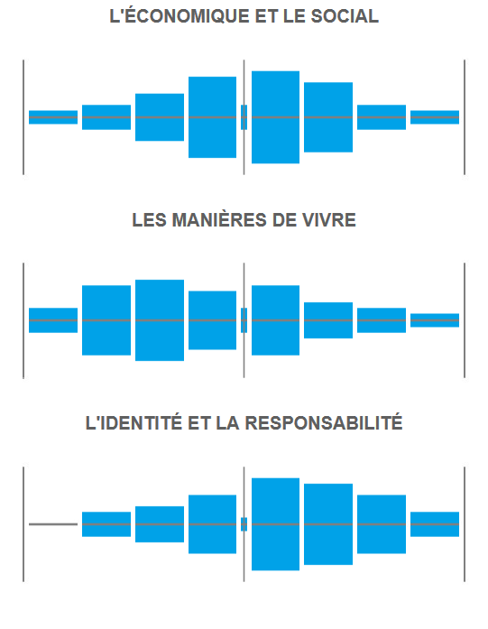
Sur le mouvement des Gilets Jaunes
« Plutôt opposé » ou « Totalement opposé »
Moyennes des tranches d’âges 18-34 ans : 2044 profils 35-65 ans : 516 profils Plus de 65 ans : 73 profils Axe principal : E&S : 41% M&V : 15% I&R : 24% Autre priorité : Environnement : 16% Ruralité : 8% Egalité républicaine : 31%

Slide 50
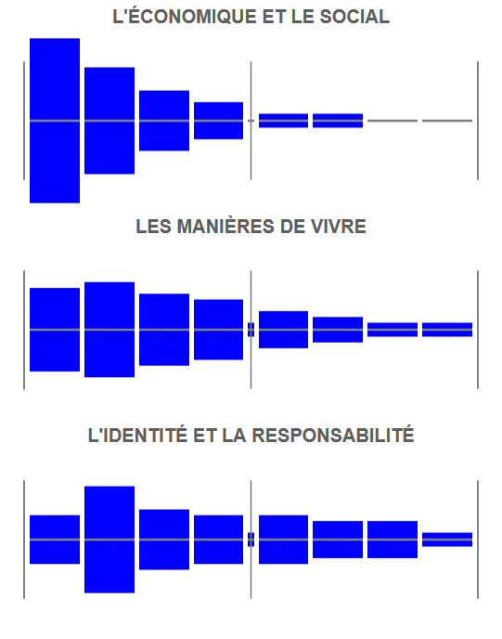
Les profils selon les sentiments à l’égard du mouvement des Gilets Jaunes
« Totalement solidaire » 1174 profils Axe principal : E&S : 45% M&V : 17% I&R : 20% Autre priorité : Environnement : 34% Ruralité : 15% Egalité républicaine : 20%

Slide 51
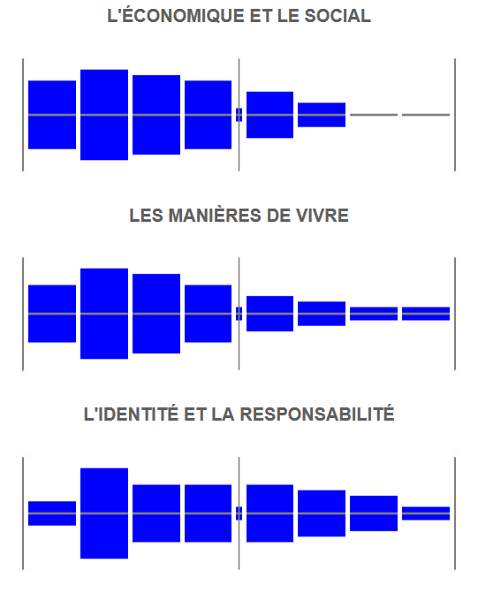
Les profils selon les sentiments à l’égard du mouvement des Gilets Jaunes
« Plutôt solidaire » 2888 profils Axe principal : E&S : 43% M&V : 22% I&R : 17% Autre priorité : Environnement : 35% Ruralité : 11% Egalité républicaine : 23%

Slide 52
Les profils selon les sentiments à l’égard du mouvement des Gilets Jaunes
« Indifférent » 2064 profils Axe principal : E&S : 37% M&V : 25% I&R : 16% Autre priorité : Environnement : 30% Ruralité : 9% Egalité républicaine : 24%

Slide 53
Les profils selon les sentiments à l’égard du mouvement des Gilets Jaunes
« Plutôt opposé » 1700 profils Axe principal : E&S : 42% M&V : 21% I&R : 21% Autre priorité : Environnement : 24% Ruralité : 7% Egalité républicaine : 30%

Slide 54
Les profils selon les sentiments à l’égard du mouvement des Gilets Jaunes
« Totalement opposé » 933 profils Axe principal : E&S : 41% M&V : 16% I&R : 23% Autre priorité : Environnement : 17% Ruralité : 8% Egalité républicaine : 30%

